Slide 1

Curriculum Audiovisual Learning
Di Hu, Zheng Wang, Haoyi Xiong, Dong Wang, Feiping Nie, Dejing Dou
汇报人：孙世宇
汇报时间：2024-1-26

Slide 2
01
PART ONE
研究背景

Slide 3
研究背景
视听并发性为感知和理解外部世界提供了潜在的线索。这种并发性来自于“声音是由物体的振荡产生的”的简单现象。这些内在和普遍的对应为我们提供了区分和关联不同视听信息的参考，然后有助于从生成的简单视听场景和复杂视听场景声音中学习多样化的视觉表示，或者从多样化的发生对象感知各种声音信号，即我们可以通过在视觉引导下听到声音或将声音与混合声音场景分开来直观地定位声源位置。
正如预期的那样，人工智能还应该利用固有的视听并发来拥有与人类相似的视听处理能力。近年来，已经开发了一些开创性的工作来解决这一挑战，从跨模态知识转移演变，以直接确定视听信息是否对应。然而，这些模型的学习能力普遍受到视听场景的异构复杂性的限制，即任意数量的声源。一方面，很容易将简单场景中的声音及其视觉源与单个声音对齐，而由于缺乏一对一的视听对齐注释，具有多个声音的复杂声源更难。另一方面，这些现有模型大多不加区别地利用这些简单和复杂的视听数据，这可能会在分析和对齐多样化的视听内容时混淆模型，而无需辅助注释。因此，作者认为应该探索区分视听学习它们的异质复杂性，以实现稳健的视听感知。

Slide 4
研究背景
在本文中，作者努力向类人视听学习能力的目标迈出了一步。面临的主要挑战是如何根据场景级别的一致性来区分和排列不同的声音和发声对象，特别是在面对不同的视听复杂性时。第二个挑战是如何在不参考外部知识的情况下为各种发声对象获得有效的视觉表示，然后让其服务于视听声音定位和分离任务。
为了解决这两个挑战，作者建议将异构场景划分为一组不同难度的视听课程，并进行从简单到困难的差异化视听学习。这样可以轻松地分析和对齐单一声音的简单场景中的视听内容，同时也可以为复杂场景中的学习提供先验的对齐知识。由于视听对齐是通过分组和比较两种模式的独特通道响应来推断的，可以进一步利用发声对象的对齐视觉表征来进行视听声音定位和分离。

Slide 5
02
PART TWO
相关工作

Slide 6
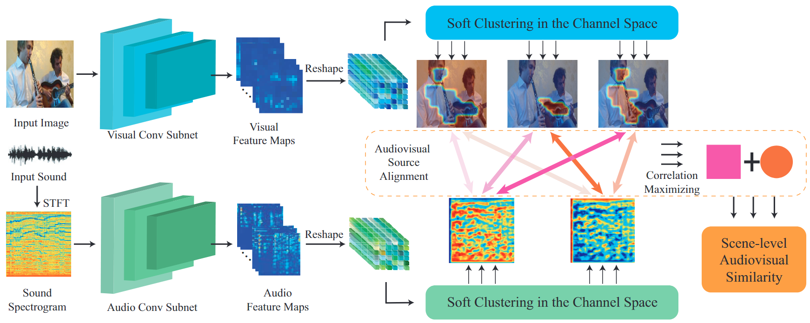
网络模型
下图是本文提出的视听学习模型。模型首先将成对的音频和图像表示为特征图，然后对重塑后的地图进行聚类，寻找潜在的声音和对象，并学习推断这些视听内容之间的对齐。整个模型进行了场景级相似度的优化。
[1]
[1]Di Hu, Zheng Wang, Haoyi Xiong, Dong Wang, Feiping Nie, Dejing Dou, "Curriculum Audiovisual Learning," in CVPR 2020

Slide 7
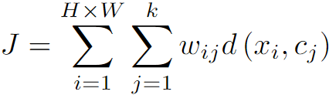
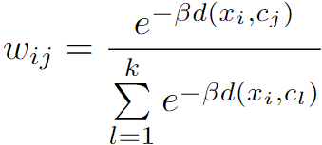
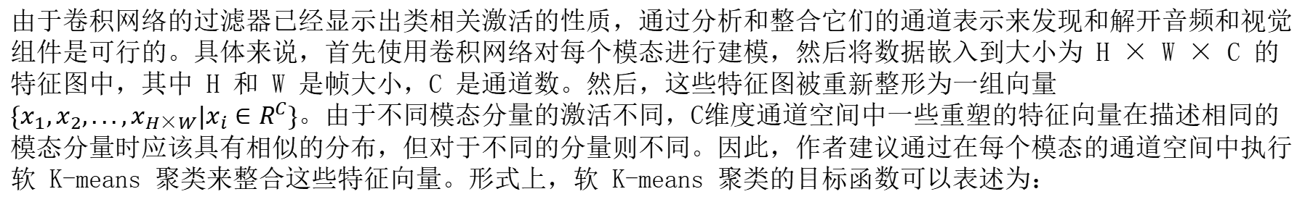
Audiovisual Learning Model
由于卷积网络的过滤器已经显示出类相关激活的性质，通过分析和整合它们的通道表示来发现和解开音频和视觉组件是可行的。具体来说，首先使用卷积网络对每个模态进行建模，然后将数据嵌入到大小为 H × W × C 的特征图中，其中 H 和 W 是帧大小，C 是通道数。然后，这些特征图被重新整形为一组向量 $\{x_{1},x_{2},...,x_{H×W}|x_{i}∈R^{C}\}$。由于不同模态分量的激活不同，C维度通道空间中一些重塑的特征向量在描述相同的模态分量时应该具有相似的分布，但对于不同的分量则不同。因此，作者建议通过在每个模态的通道空间中执行软 K-means 聚类来整合这些特征向量。形式上，软 K-means 聚类的目标函数可以表述为：
[1]
其中 $c_{j}∈R^{C}$ , j = 1, 2,..,k ,是 j-cluster 中心，k 是视听场景中声源的数量，d($x_{i}$, $c_{j}$) 是当前特征点 $x_{i}$和中心 $c_{j}$ 之间的欧几里得距离，用于测量它们的相似性。$ω_{ij}$∈[0,1]为指标变量，表示分配程度，可以通过对d ($x_{i}$, $c_{j}$)的距离执行softmax函数来实现，即
[1]
[1]Di Hu, Zheng Wang, Haoyi Xiong, Dong Wang, Feiping Nie, Dejing Dou, "Curriculum Audiovisual Learning," in CVPR 2020

Slide 8
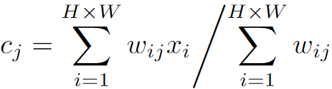
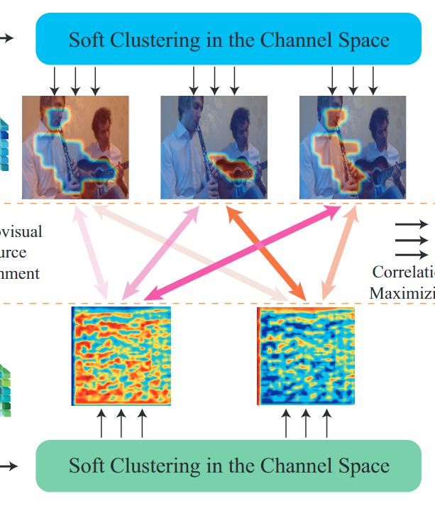
Audiovisual Learning Model
Learning representation via clustering.软 K-means 聚类的目标函数J,是一个关于两部分的最小化问题，即分配和中心。Expectation-Maximization算法可用于有效求解。在 E 步中，固定聚类中心 c 并通过计算$ω_{ij}$的等式更新分配 $ω_{ij}$。在 M 步中，固定分配 $ω_{ij}$ 并使用 E 步的更新分配重新计算中心，即
[1]
通过交替执行 E-step 和 M-step，作者的目标是找到 k个中心，每个中心都应该对应于某些模态组件，例如特定的对象或声音。同时，对应的聚类分配可以解释为特征图上的空间掩码，用于表示两种模态声源的位置。如图所示
[1]
[1]Di Hu, Zheng Wang, Haoyi Xiong, Dong Wang, Feiping Nie, Dejing Dou, "Curriculum Audiovisual Learning," in CVPR 2020

Slide 9
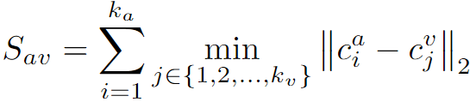
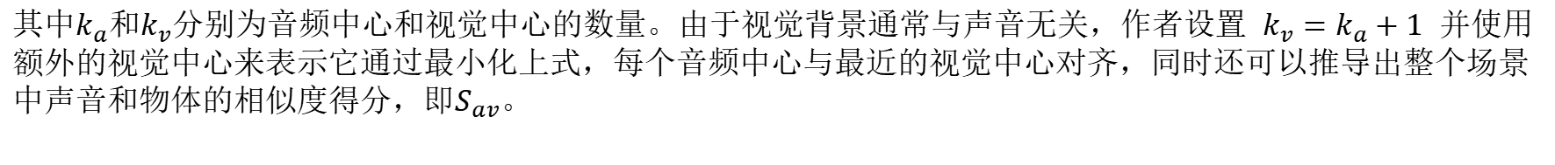
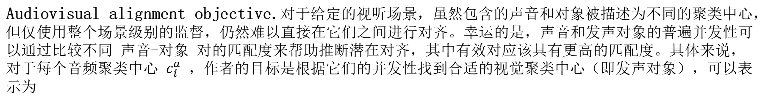
Audiovisual Learning Model
Audiovisual alignment objective.对于给定的视听场景，虽然包含的声音和对象被描述为不同的聚类中心，但仅使用整个场景级别的监督，仍然难以直接在它们之间进行对齐。幸运的是，声音和发声对象的普遍并发性可以通过比较不同 声音-对象 对的匹配度来帮助推断潜在对齐，其中有效对应该具有更高的匹配度。具体来说，对于每个音频聚类中心 $c_{i}^{a}$ ，作者的目标是根据它们的并发性找到合适的视觉聚类中心（即发声对象），可以表示为
[1]
其中$k_{a}$和$k_{v}$分别为音频中心和视觉中心的数量。由于视觉背景通常与声音无关，作者设置 $k_{v}=k_{a}+1$ 并使用额外的视觉中心来表示它通过最小化上式，每个音频中心与最近的视觉中心对齐，同时还可以推导出整个场景中声音和物体的相似度得分，即$S_{av}$。
[1]Di Hu, Zheng Wang, Haoyi Xiong, Dong Wang, Feiping Nie, Dejing Dou, "Curriculum Audiovisual Learning," in CVPR 2020

Slide 10
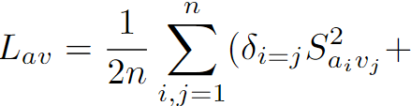
Audiovisual Learning Model
对于任意场景，自我监督信号仅确认音频和视觉信息是否来自同一场景（视频）。为了有效地利用这种监督，作者使用对比损失来训练视听网络并同时推断潜在对齐。具体来说，对比损失写为
[1]
其中$a_{i}$和$v_{j}$分别代表场景i和j的声音和图像。$δ_{i=j}$ 是每个声音-图像对的指标，即如果 $i=j$，则 $δ_{i=j}=1$，否则为 0。在实践中，$i≠j$ 的负样本从训练集中随机采样。一般来说，上式通过引入margin超参数，鼓励视听网络对对齐的声音-图像对的匹配置信度高于不匹配的声音-图像对。
[1]Di Hu, Zheng Wang, Haoyi Xiong, Dong Wang, Feiping Nie, Dejing Dou, "Curriculum Audiovisual Learning," in CVPR 2020

Slide 11
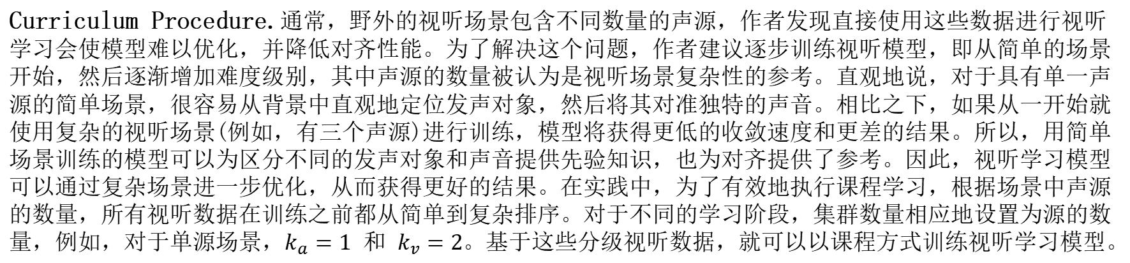
Curriculum Learning
Curriculum Procedure.通常，野外的视听场景包含不同数量的声源，作者发现直接使用这些数据进行视听学习会使模型难以优化，并降低对齐性能。为了解决这个问题，作者建议逐步训练视听模型，即从简单的场景开始，然后逐渐增加难度级别，其中声源的数量被认为是视听场景复杂性的参考。直观地说，对于具有单一声源的简单场景，很容易从背景中直观地定位发声对象，然后将其对准独特的声音。相比之下，如果从一开始就使用复杂的视听场景(例如，有三个声源)进行训练，模型将获得更低的收敛速度和更差的结果。所以，用简单场景训练的模型可以为区分不同的发声对象和声音提供先验知识，也为对齐提供了参考。因此，视听学习模型可以通过复杂场景进一步优化，从而获得更好的结果。在实践中，为了有效地执行课程学习，根据场景中声源的数量，所有视听数据在训练之前都从简单到复杂排序。对于不同的学习阶段，集群数量相应地设置为源的数量，例如，对于单源场景，$k_{a}=1$ 和 $k_{v}=2$。基于这些分级视听数据，就可以以课程方式训练视听学习模型。

Slide 12
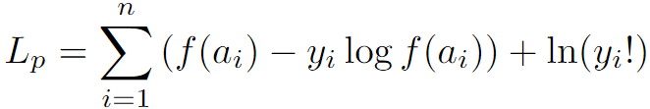
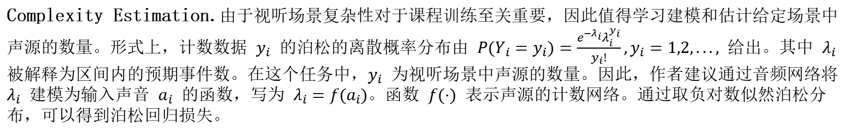
Curriculum Learning
Complexity Estimation.由于视听场景复杂性对于课程训练至关重要，因此值得学习建模和估计给定场景中声源的数量。形式上，计数数据 $y_{i}$ 的泊松的离散概率分布由 $P(Y_{i}=y_{i})=\frac{e^{−λ_{i}}λ_{i}^{y_{i}}}{y_{i}!},y_{i}=1,2,...,$ 给出。其中 $λ_{i}$ 被解释为区间内的预期事件数。在这个任务中，$y_{i}$ 为视听场景中声源的数量。因此，作者建议通过音频网络将 $λ_{i}$ 建模为输入声音 $a_{i}$ 的函数，写为 $λ_{i}=f(a_{i})$。函数 $f(⋅)$ 表示声源的计数网络。通过取负对数似然泊松分布，可以得到泊松回归损失。
[1]
[1]Di Hu, Zheng Wang, Haoyi Xiong, Dong Wang, Feiping Nie, Dejing Dou, "Curriculum Audiovisual Learning," in CVPR 2020

Slide 13

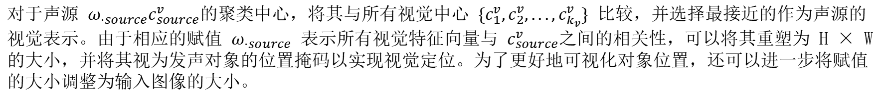
Audiovisual Perception
Localizing sounds in visual modality.考虑到视听学习模型已经学会在训练阶段对齐对象和声音，那就可以通过比较它们的相似性直接识别产生给定声音的潜在对象。如下式
[1]
对于声源 $ω_{⋅source}c_{source}^{v}$的聚类中心，将其与所有视觉中心 $\{c_{1}^{v},c_{2}^{v},...,c_{k_{v}}^{v}\}$ 比较，并选择最接近的作为声源的视觉表示。由于相应的赋值 $ω_{⋅source}$ 表示所有视觉特征向量与 $c_{source}^{v}$之间的相关性，可以将其重塑为 H × W 的大小，并将其视为发声对象的位置掩码以实现视觉定位。为了更好地可视化对象位置，还可以进一步将赋值的大小调整为输入图像的大小。
[1]Di Hu, Zheng Wang, Haoyi Xiong, Dong Wang, Feiping Nie, Dejing Dou, "Curriculum Audiovisual Learning," in CVPR 2020

Slide 14
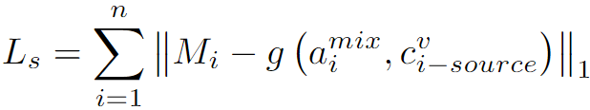
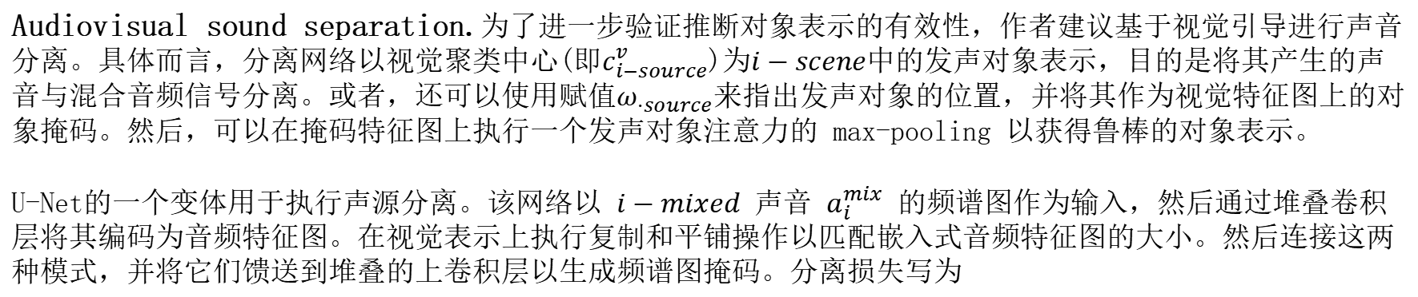
Audiovisual Perception
Audiovisual sound separation.为了进一步验证推断对象表示的有效性，作者建议基于视觉引导进行声音分离。具体而言，分离网络以视觉聚类中心(即$c_{i−source}^{v}$)为$i−scene$中的发声对象表示，目的是将其产生的声音与混合音频信号分离。或者，还可以使用赋值$ω_{⋅source}$来指出发声对象的位置，并将其作为视觉特征图上的对象掩码。然后，可以在掩码特征图上执行一个发声对象注意力的 max-pooling 以获得鲁棒的对象表示。
U-Net的一个变体用于执行声源分离。该网络以 $i−mixed$ 声音 $a_{i}^{mix}$ 的频谱图作为输入，然后通过堆叠卷积层将其编码为音频特征图。在视觉表示上执行复制和平铺操作以匹配嵌入式音频特征图的大小。然后连接这两种模式，并将它们馈送到堆叠的上卷积层以生成频谱图掩码。分离损失写为
[1]
其中 $g(⋅)$ 表示视听声音分离网络，$M_{i}$ 是目标声音 $a_{i}$ 和混合声音 $a_{i}^{mix}$ 的频谱图幅度掩码，即 $M_{i}=m^{a_{i}}/m^{a_{i}^{mix}}$。利用掩码谱图，可以使用逆短时傅里叶变换(Inversed Short-Time Fourier Transform,ISTFT)产生有关于特定发声对象的分离的声音信号。
[1]Di Hu, Zheng Wang, Haoyi Xiong, Dong Wang, Feiping Nie, Dejing Dou, "Curriculum Audiovisual Learning," in CVPR 2020

Slide 15
实验设置
&
结果分析
03
PART THREE

Slide 16
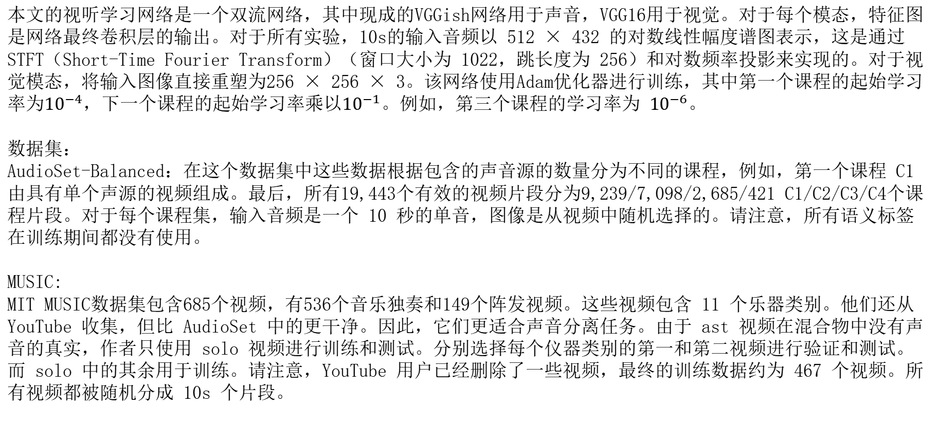
实验设置
本文的视听学习网络是一个双流网络，其中现成的VGGish网络用于声音，VGG16用于视觉。对于每个模态，特征图是网络最终卷积层的输出。对于所有实验，10s的输入音频以 512 × 432 的对数线性幅度谱图表示，这是通过 STFT（Short-Time Fourier Transform）（窗口大小为 1022，跳长度为 256）和对数频率投影来实现的。对于视觉模态，将输入图像直接重塑为256 × 256 × 3。该网络使用Adam优化器进行训练，其中第一个课程的起始学习率为${10}^{−4}$，下一个课程的起始学习率乘以${10}^{−1}$。例如，第三个课程的学习率为 ${10}^{−6}$。
数据集：
AudioSet-Balanced：在这个数据集中这些数据根据包含的声音源的数量分为不同的课程，例如，第一个课程 C1 由具有单个声源的视频组成。最后，所有19,443个有效的视频片段分为9,239/7,098/2,685/421 C1/C2/C3/C4个课程片段。对于每个课程集，输入音频是一个 10 秒的单音，图像是从视频中随机选择的。请注意，所有语义标签在训练期间都没有使用。
MUSIC:
MIT MUSIC数据集包含685个视频，有536个音乐独奏和149个阵发视频。这些视频包含 11 个乐器类别。他们还从 YouTube 收集，但比 AudioSet 中的更干净。因此，它们更适合声音分离任务。由于 ast 视频在混合物中没有声音的真实，作者只使用 solo 视频进行训练和测试。分别选择每个仪器类别的第一和第二视频进行验证和测试。而 solo 中的其余用于训练。请注意，YouTube 用户已经删除了一些视频，最终的训练数据约为 467 个视频。所有视频都被随机分成 10s 个片段。

Slide 17
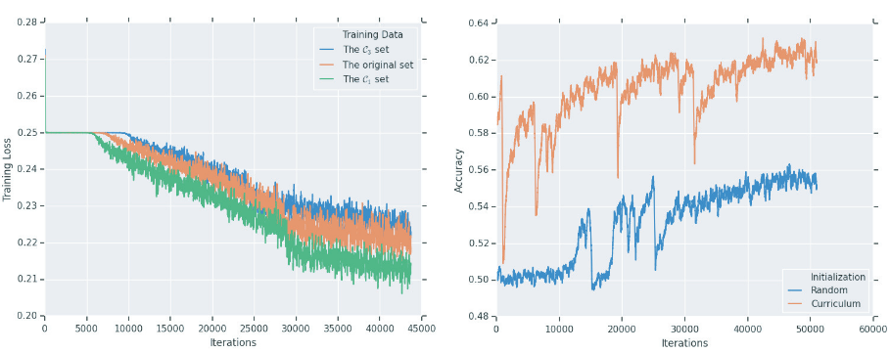
结果分析与对比
为了评估不同视听复杂性的影响，分别选择C1和C3的原始集和课程集来训练视听网络。如左图所示，很明显，使用 C1 简单课程训练的网络收敛最快和训练损失最低，而使用 C3 训练的网络性能最差。这种现象表明模型性能受到视听复杂性的显着影响，简单的场景可以提供更好的学习性能。此外，为了知道模型可以从前课程中受益的内容，即课程初始化的影响。在右图中，展示了 C3 集上视听模型的训练精度，它们分别从随机初始化和使用 C2 集训练的模型初始化。令人惊讶的是，与随机模型相比，从 C2 初始化的模型具有很大的优势。课程学习确实有助于加速和提高视听学习性能。
[1]
[1]Di Hu, Zheng Wang, Haoyi Xiong, Dong Wang, Feiping Nie, Dejing Dou, "Curriculum Audiovisual Learning," in CVPR 2020

Slide 18
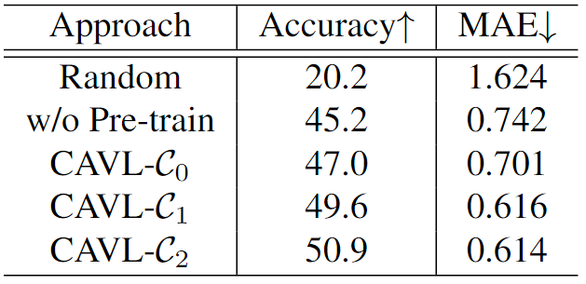
结果分析与对比
Poisson Regression
下表展示了视听复杂度估计的性能。表显示了在AudioSet-Balanced-Train上进行训练并在AudioSet-Evaluation上进行测试时泊松回归结果，其中声源的数量从1到5不等。与机会结果相比，音频泊松回归网络在准确率和平均绝对误差(MAE)方面都有很大的优势。此外，通过采用用视听学习目标预先训练的网络，可以进一步提高结果。直观地说，如果网络是用更高层次的课程(如C2)训练的，它将更好地估计音频模态中声源的数量。这些证据表明，复杂的视听数据可以通过自监督学习方法有效地建模，尤其是在采用课程学习策略时。
[1]
[1]Di Hu, Zheng Wang, Haoyi Xiong, Dong Wang, Feiping Nie, Dejing Dou, "Curriculum Audiovisual Learning," in CVPR 2020

Slide 19
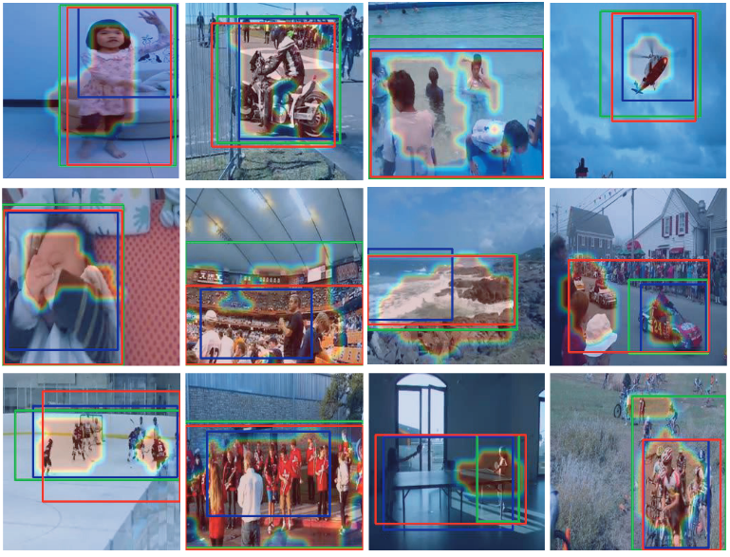
结果分析与对比
Audiovisual Sound Localization
在这个任务中，作者的目标是可视化产生声音的对象位置。采用AudioSet-Balanced-Train数据集进行训练，并使用人工注释的SoundNet-Flickr数据集进行测试。由于训练和测试数据集来自不同的来源，因此执行精确定位更具挑战性。下图显示了结果。与人工注释相比，作者的模型可以预测相应声音的正确视觉定位。这里发现带注释的边界框有时太粗糙而无法提供准确的源位置，而由于空间分配的聚类优势，作者的模型可以应对这一挑战。
[1]
[1]Di Hu, Zheng Wang, Haoyi Xiong, Dong Wang, Feiping Nie, Dejing Dou, "Curriculum Audiovisual Learning," in CVPR 2020

Slide 20
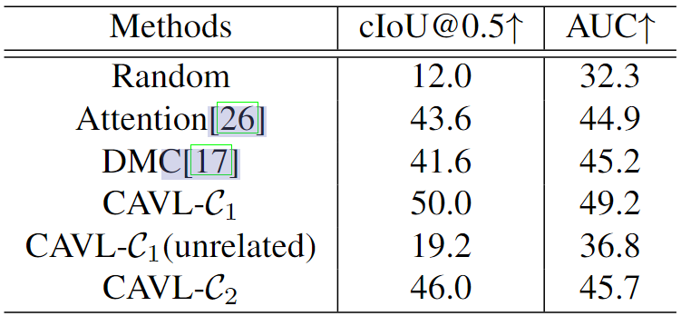
结果分析与对比
作者进一步进行定量评估。从带注释的SoundNet-Flickr数据集中选择相同的250个视听对进行评估，并使用联合共识交集(cIoU)和AUC区域作为评价指标。为了评估课程学习的有效性，还考虑了在不同课程级别训练的模型。
[1]
[1]Di Hu, Zheng Wang, Haoyi Xiong, Dong Wang, Feiping Nie, Dejing Dou, "Curriculum Audiovisual Learning," in CVPR 2020

Slide 21
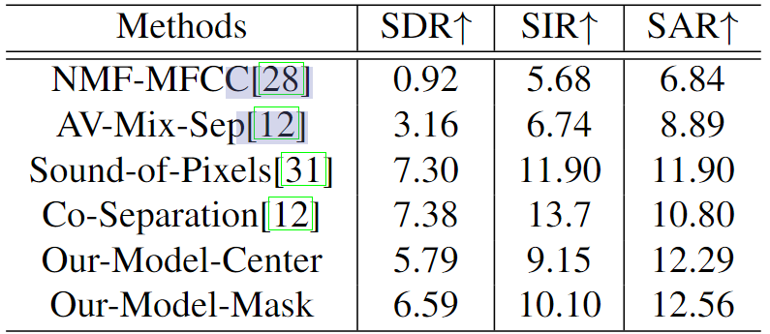
结果分析与对比
Sound Separation
MIT-MUSIC-solo 测试集上的声音分离结果。所有方法都仅使用 solo 视频进行训练。
[1]
[1]Di Hu, Zheng Wang, Haoyi Xiong, Dong Wang, Feiping Nie, Dejing Dou, "Curriculum Audiovisual Learning," in CVPR 2020

Slide 22
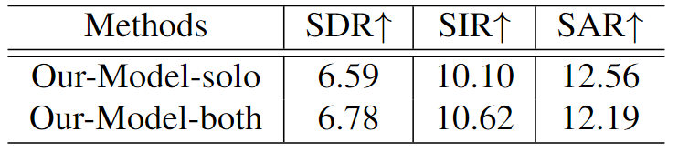
结果分析与对比
消融实验
[1]
[1]Di Hu, Zheng Wang, Haoyi Xiong, Dong Wang, Feiping Nie, Dejing Dou, "Curriculum Audiovisual Learning," in CVPR 2020

Slide 23
04
PART FOUR
总结

Slide 24
总结
在本文中，作者开发了一个视听学习模型，该模型发现，然后在任意视听场景中对齐声音和发声对象。提出了一种课程学习策略根据声源的数量来有效地训练模型。此外，将训练有素的视听模型部署到实际的感知任务中。作者实现了明显的视听定位性能，被定位的对象表示大大提高了声音分离的能力。

Slide 25
汇报完毕，感谢聆听
汇报人：孙世宇
汇报时间：2024-01-26

